Slide 1
第6章 图

Slide 2
七巧板涂色问题
【问题】假设有下图所示七巧板，使用至多 4 种不同颜色对七巧板涂色，要求每个区域涂一种颜色，相邻区域的颜色互不相同。求涂色方案
【想法——数据模型】将七巧板的每个区域看成一个顶点，如果两个区域相邻，则这两个顶点之间有边相连，从而将七巧板抽象为图结构
A
B
B
C
A
抽象
F
C
D
G
E
F
G
E
D
【问题】某公司生产若干种化学制品，其中有些制品放在一起可能会产生化学反应，因此公司必须将仓库分成相互隔离的若干区，请设计合理的仓库分区
【想法——数据模型】制品——顶点，发生化学反应——顶点之间有边相连

Slide 3
国际学术会议
【问题】出席某国际会议的六个成员A、B、C、D、E、F，假设A会讲汉语、法语和日语，B会讲德语、日语和俄语，C会讲英语和法语，D会讲汉语和西班牙语，E会讲英语和德语，F会讲俄语和西班牙语，如将此六人分成两组，能否出现同一组内任意两人不能直接交谈的情况？
【想法——数据模型】将成员看成一个顶点，如果两个成员可以直接交谈，则这两个顶点之间有边相连，从而将分组问题抽象为图结构——二部图
A
E
F
V₁={A, E, F}
V₂={B, C, D}
B
C
D

Slide 4
农夫过河问题
【问题】农夫过河问题。一个农夫带着一只狼、一只羊和一筐菜，想从河一边（左岸）乘船到另一边（右岸），由于船太小，农夫每次只能带一样东西过河，但是如果没有农夫看管，则狼会吃羊，羊会吃菜。其给出过河方案
【想法——数据模型】用 0 表示在河的左岸，用 1 表示在河的右岸，将每一个可能的状态抽象为一个顶点，边表示状态转移发生的条件
0000
1010
左岸 河 右岸
0010
1110
农夫
狼
羊
菜
农夫
羊
农夫和羊
0100
1011
0001
1101
0000
1010
0101
1111
Notes:
找出一条0000到1111的路径

Slide 5
教学计划编排
【问题】已知计算机专业的核心课程如下表所示，编制合适的教学计划
【想法——数据模型】用顶点表示课程，如果从顶点 c_{i} 到 c_{j} 存在边<c_{i}，c_{j}>，则表示课程 c_{i} 是课程 c_{j} 的先修课
课程编号 | 课程名称 | 先修课程
c₁ | 程序设计基础 | 无
c₂ | 电子技术基础 | 无
c₃ | 离散数学 | c₁
c₄ | 数据结构 | c₁
c₅ | 计算机原理 | c₁ c₂
c₆ | 操作系统 | c₃ c₄ c₅
c₇ | 计算机网络 | c₄ c₅ c₆
c₈ | 数据库原理及应用 | c₄ c₅
c₃
c₈
c₁
c₄
c₆
c₂
c₅
c₇

Slide 6

社交网络
【社交网络】即社交网络服务（Social Network Service， SNS），也称为社会性网络服务或社会化网络服务

Slide 7

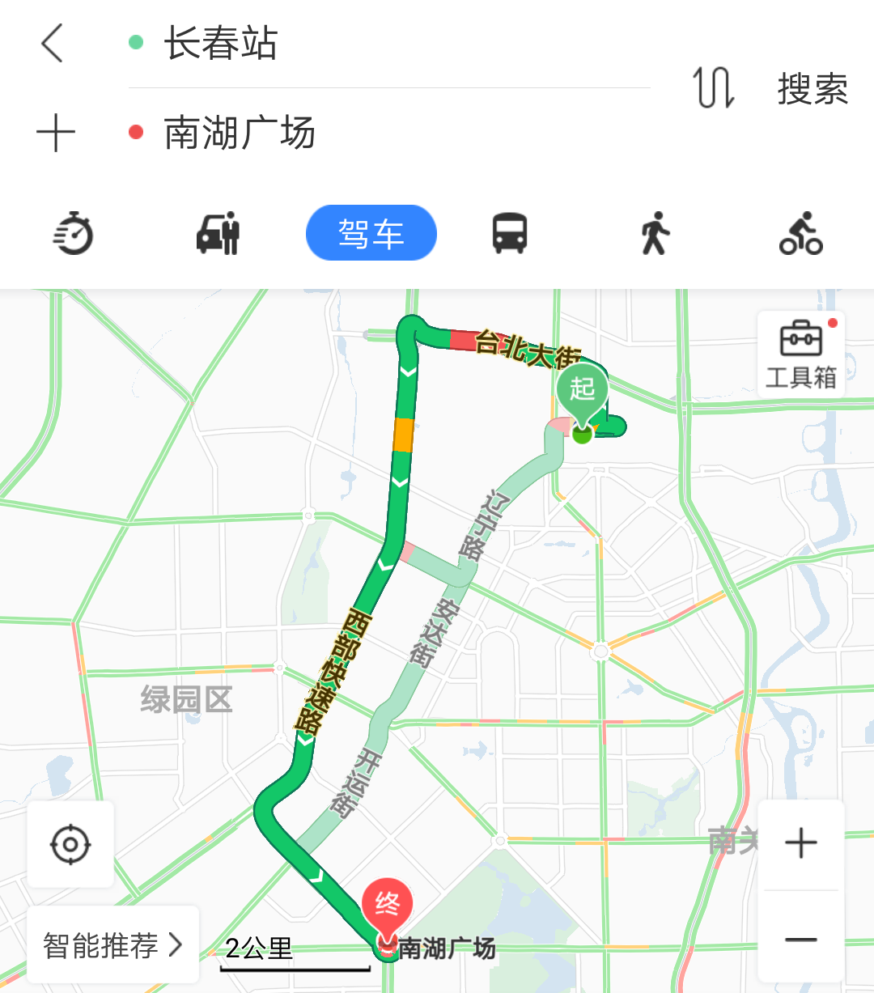
路径规划

Slide 8
相关内容
1
图的定义和种类
2
图的相关术语
3
图的抽象数据数据类型
4
图的存储
5
图的遍历

Slide 9
相关内容
6
最小生成树
7
最短路径
8
拓扑排序
9
关键路径

Slide 10
图的定义和种类

Slide 11
图的定义
图（graph）由顶点集和边集组成，记为G=(V, E)，其中：
（1）V是顶点(Vertex)的有穷且非空的集合，称为顶点集。顶点即图中的一个数据元素。
（2）E是连接V中两个不同顶点的边(Edge)的有限集合，称为边集。边是一个顶点对，表示这两个顶点之间的一对关系。
图中任意两个顶点之间都可能有边，每个顶点可以有多个前驱和多个后继，因此图是一种多对多的数据结构。

Slide 12
简单图
简单图，即对于图中任意两个顶点u和v，u到v的边最多1条，并且图中不包含u到u的边。
本书仅讨论简单图。

Slide 13
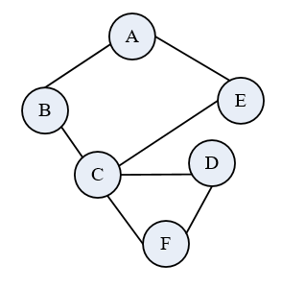
无向图
如果图中的每条边都没有方向，则该图为无向图（undirected graph）。
无向图中的边用圆括号表示，如无向边(u, v)，其中u, v∈V，(u, v)与(v, u)表示同一条边。
例：无向图G₁=(V₁, E₁)，其中：
V₁={A, B, C, D, E, F}；
E₁={(A, B), (A, E), (B, C), (C, D), (C, E), (C, F), (D, F)}。
无向图G₁

Slide 14
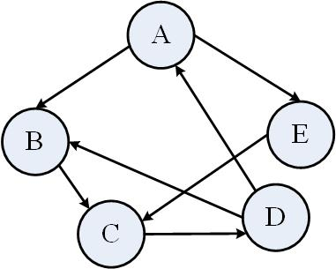
有向图
如果图中的每条边都有方向，则该图为有向图（directed graph或digraph）。
有向图中的边用尖括号表示，如有向边<u, v>，其中u, v∈V，u为起点，v为终点，<u, v>与<v, u>是两条不同的边。
例：有向图G₂ = (V₂, E₂)，其中：
V₂ ={A, B, C, D, E}
E₂={<A,B>, <A,E>, <B,C>, <C,D>, <D,B>, <D,A>, <E,C> }
有向图G₂

Slide 15
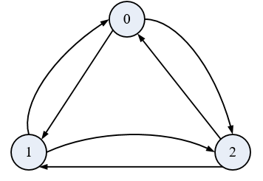
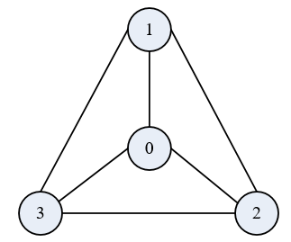
完全图
在有向图中，任意两个顶点之间都存在方向互为相反的两条有向边，则称该图为有向完全图（directed complete graph）。
含有n个顶点的有向完全图有n(n-1)条边。
3个顶点的有向完全图，共有6条有向边。
在无向图中，任意两个顶点之间都存在边，则称该图为无向完全图（undirected complete graph）。
含有n个顶点的无向完全图有n(n-1)/2条边。
4个顶点的无向完全图，共有6条边；
完全图（complete graph）中边的数目达到最多。
3个顶点的有向完全图
4个顶点的无向完全图

Slide 16
稀疏图和稠密图
当图的边数很多，如接近完全图的边数时，该图为稠密图（dense graph）。
相对地，边数很少的图为稀疏图（sparse graph）。
稀疏和稠密之间的界限是模糊的。

Slide 17
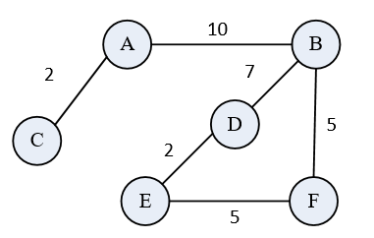
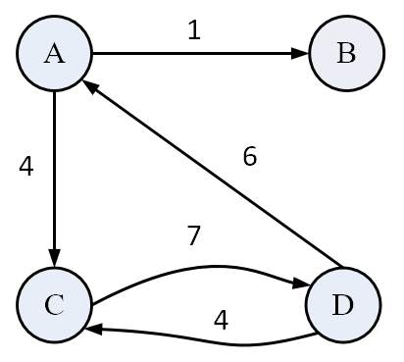
带权图（赋权图、网）
图中的每条边都被赋予一个数值，该数值称为边的权值（weight），这样的图为带权图（weighted graph）或网（network）。
无向带权图和有向带权图分别称作无向网和有向网。
通常权值是一个大于0的实数，可以表示从一个顶点到另一个顶点的距离、时间或代价等含义。
仅讨论权值大于0的情况。
无向网G₃
有向网G₄

Slide 18
图的相关术语

Slide 19
邻接
对无向图，如果顶点v和顶点w 之间存在一条边(v,w) ，则称
则称v和w是相邻的（adjacent）
顶点v 和w 互为邻接点（adjacent Vertices）
边(v,w) 和顶点v 和w 相关联
对有向图，如果顶点v到顶点w有一条边<v,w> ，则称
则该边从v出发，到w结束，即该边的起点为v，终点为w。
顶点w 是v的邻接点
无向图G₁
有向图G₂

Slide 20
逻辑关系
线性结构中，数据元素之间具有线性关系，逻辑关系表现为前驱-后继；
树结构中，结点之间具有层次关系，逻辑关系表现为双亲-孩子
图结构中，任意两个顶点之间都可能有关系，逻辑关系表现为邻接

Slide 21

顶点的度（Degree）
对无向图，和顶点相关联的边的数目称为顶点的度。
如G₁中顶点C的度Degree(C)为 。
对有向图，从某顶点出发的边的数目称为顶点的出度（OutDegree），以该顶点结束的边的数目称为顶点的入度（InDegree），顶点的度为其出度与入度之和。
如G₂中顶点A的出度为 ，入度为 ，A的度为 。
n个顶点e条边的图，所有顶点的度值之和为边数的2倍，即：
4
无向图G₁
2
1
3
$$e=\frac{1}{2}\sum_{i=0}^{n−1}{Degree(v_{i})}$$
有向图G₂

Slide 22
路径
图中的一条路径指的是一个顶点序列（v_{0，}v_{1，}…，v_{m}），其中(v_{i},v_{i+1})∈E或<v_{i},v_{i+1}>∈E。
无权路径的长度为边的数量；带权路径的长度为所有边的权值之和。
G₁中路径Path1：(A,B,C,D,F)是从顶点A到F的长度为4的路径。
G₄中路径Path2：(A,C,D)是从顶点A到D长度为11的路径。
若路径中的顶点没有重复，称为简单路径。Path1和Path2都为简单路径。
起点和终点相同的路径称为回路、环或圈。
除了起点和终点相同，无其他重复顶点的路径称为简单回路。
G₁中Path3：(A,B,C,E,A)是简单回路。
G₄中的Path4：(A,C,D,A)是简单回路。
无向图G₁
有向网G₄

Slide 23
子图和生成子图
设有两个图G＝(V, E)和G’＝(V ’, E ’) ，若V ’是V 的子集，即V ’ ⊆ V ，并且E ’是E 的子集，即E ’ ⊆ E ，则称G’为G的子图，记为G’ ⊆ G 。
若G’为G的子图，并且V’＝ V ，则称G’为G的生成子图，即包含原图中所有顶点的子图。
通常一个图有多个子图。

Slide 24
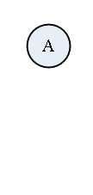
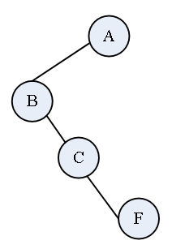
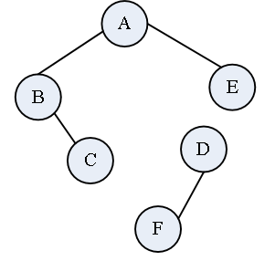
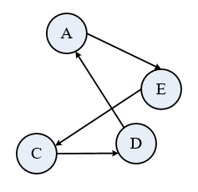
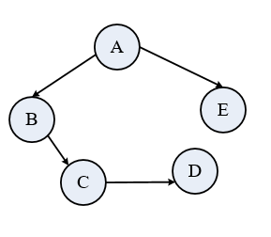
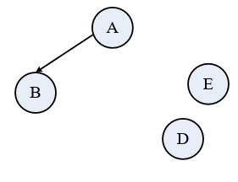
子图和生成子图示例
无向图G₁ | G₁的子图1 | G₁的子图2 | G₁的生成子图1
有向图G₂ | G₂的子图1 | G₂的子图2 | G₂的生成子图1

Slide 25
连通
如果从顶点v到顶点w存在路径，则称顶点v到顶点w是连通的。如果是无向图，则顶点v到顶点w是相互连通的。
在无向图G中，如果任意两个顶点都相互连通，则称图G是连通图。
如果一个无向图不是连通图，则其中的每个极大连通子图称为无向图的连通分量。
连通图G₁
非连通图G₅

Slide 26
强连通图和强连通分量
如果有向图G中任意两个顶点间都存在有向路径（对任意两个顶点v和w，既存在v到w的有向路径，也存在w到v的有向路径），则称有向图G是强连通图。
如果有向图不是强连通图，其各个极大强连通子图称作它的强连通分量。
如果不考虑有向图中边的方向所得到的无向图是连通图，则该有向图为弱连通图。

Slide 27
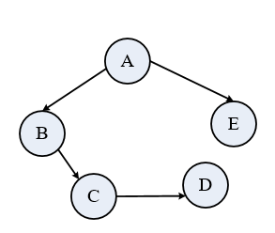
强连通图和强连通分量
强连通图G₂
弱连通图
非强连通且非弱连通图G₆
G₆的强连通分量1
G₆的强连通分量2
G₆的强连通分量3

Slide 28
生成树和生成森林
假设一个无向连通图中有n个顶点和e条边，由图中的全部n个顶点和e条边中的n-1条边构成的一个极小的连通子图，称为此连通图的生成树。生成树一般是不唯一的。
生成树是含有n个顶点n-1条边连通无环的图，是介于不连通和的有回路的分界点，即若在生成树中删除一条边，则该图不连通，若在生成树中增加一条边，则该图一定会产生回路。
生成树即自由树、无根树，只不过现在由连通图产生。
由非连通图的各个连通分量的生成树构成的集合称为该非连通图的生成森林。

Slide 29
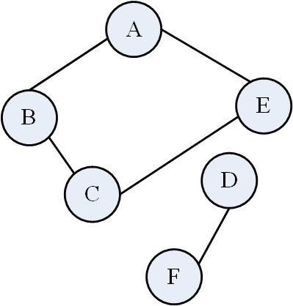
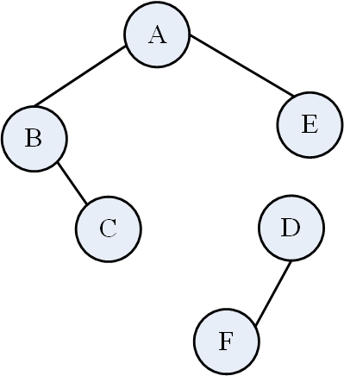
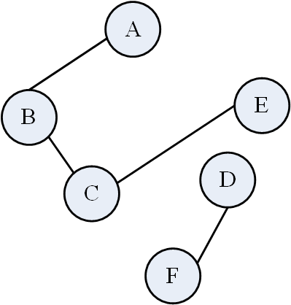
生成树和生成森林
连通图G₁ | G₁的生成树1 | G₁的生成树2 | G₁的生成树3
非连通图G₅ | G₅的生成森林1 | G₅的生成森林2 | ……
 |  |  | ……

Slide 30

单选题
5分
1. 带权图指的是（ ）。
A
顶点带权的无向图或有向图
B
边上带权的无向图或有向图
C
有回路的无向图或有向图
D
无回路的无向图或有向图
提交

Slide 31
单选题
5分
2. 在图结构中，逻辑关系表现为邻接，相互邻接的顶点之间具有逻辑关系。
A
正确
B
错误
提交

Slide 32
单选题
5分
3. 最稠密的图是（ ）。
A
空图
B
零图
C
完全图
D
满图
提交

Slide 33
单选题
5分
4. 在无向图中，路径可能不唯一，在有向图中，路径是唯一的。
A
正确
B
错误
提交

Slide 34
单选题
5分
5. 若无向图G=(V, E)有两个连通分量G1=(V1, E1)和G2=(V2, E2)，则有（ ）。
A
|V1|+|V2|=|V|, |E1|+|E2|=|E|
B
|V1|+|V2|<|V|, |E1|+|E2|<|E|
C
|V1|+|V2|=|V|, |E1|+|E2|<|E|
D
|V1|+|V2|<|V|, |E1|+|E2|=|E|
提交

Slide 35
单选题
5分
6. 若有向图G=(V, E)有两个连通分量G1=(V1, E1)和G2=(V2, E2)，则有（ ）。
A
|V1|+|V2|=|V|, |E1|+|E2|=|E|
B
|V1|+|V2|<=|V|, |E1|+|E2|<=|E|
C
|V1|+|V2|=|V|, |E1|+|E2|<=|E|
D
|V1|+|V2|<=|V|, |E1|+|E2|=|E|
提交

Slide 36
图的抽象数据类型

Slide 37
图的抽象数据类型
图由一个非空的顶点集和一个边集组成，每条边表示的是一对顶点间的关系。图的基本操作与具体应用密切相关，主要有：
图的建立CreatGraph
图的销毁DestroyGraph
深度优先遍历图DFSTraverse
广度优先遍历图BFSTraverse
增加、删除顶点
增加、删除一条边
求顶点v的度
图相关信息的输出。

Slide 38
图的遍历

Slide 39
图的遍历
图的遍历与树的遍历类似，即访问图中的所有顶点，并使每个顶点仅被访问一次。
与树不同的是，树中有一个特殊的根结点，而图中所有顶点地位相同，因此对图进行遍历需要指定起始顶点；
在树中是沿着分支找到孩子结点，而在图中则是沿着边找到顶点的邻接点；
另外，树中不存在回路，按照某种规则遍历时，不必担心重复访问结点，但图中可能有回路，有可能会沿着某条边又回到一个访问过的顶点，因此在具体实现时，需要为每个顶点设立是否已被访问标记。

Slide 40
图的遍历方法
深度优先搜索(Depth First Search,DFS)
广度优先搜索(Breadth First Search,BFS)

Slide 41
深度优先搜索

Slide 42
基本思想
从顶点 v 出发进行深度优先遍历过程：
（1）访问顶点 v；
（2）对 v 的所有未被访问的邻接点w，从 w 出发进行深度优先遍历。
深度优先遍历是一个递归的过程
类似于树的先序遍历，是一种递归定义的遍历。

Slide 43
伪代码描述
用伪代码描述深度优先遍历的操作定义
算法：DFSTraverse
输入：顶点的编号 v
输出：无
1. 访问顶点 v ; 修改标志visited[v] = 1;
2. w =顶点 v 的第一个邻接点；
3. while (w 存在)
3.1 if (w 未被访问) 从顶点 w 出发递归执行该算法;
3.2 w = 顶点 v 的下一个邻接点;

Slide 44
运行实例
运行实例——深入理解操作过程
v₅
v₀
v₁
v₄
v₄
v₁
v₂
v₃
v₀
v₀
v₁
v₄
深度优先遍历序列：

Slide 45
运行实例
运行实例——深入理解操作过程
v₅
v₀
v₁
v₄
v₃
v₂
v₁
v₂
v₃
v₀
v₀
v₁
v₄
深度优先遍历序列：
v₂
v₃

Slide 46
运行实例
运行实例——深入理解操作过程
v₅
v₀
v₁
v₄
v₅
v₂
v₃
v₀
v₀
v₁
v₄
深度优先遍历序列：
v₂
v₃
v₅

Slide 47
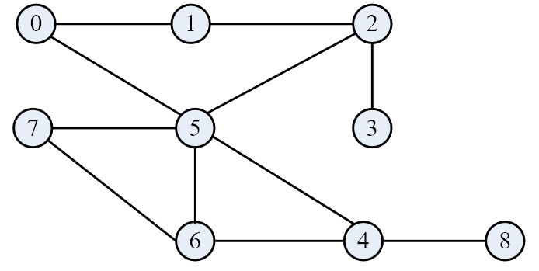
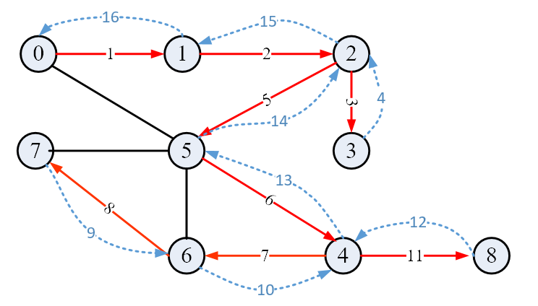
深度优先搜索（DFS）

Slide 48
无向连通图的DFS遍历
深度优先搜索过程时，如遇到的顶点有多个未被访问的邻接顶点时，可以任选一个出发继续访问，比如0访问完后，也可以选择接下来访问5而不是1。
但是，针对确定的存储结构和确定的查找邻接点算法，遍历得到的序列是确定的。

Slide 49
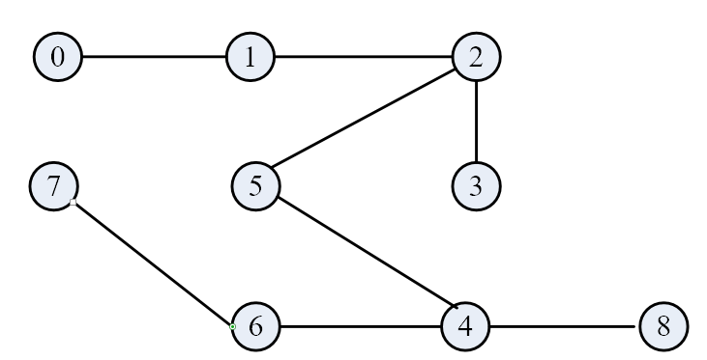
深度优先搜索生成树
搜索路径对应的生成树

Slide 50
非连通图的遍历
对于不连通的图或有向图，只要依次检查图中每一个顶点v_{i}，如果顶点v_{i}未被访问过，则从它出发进行DFS(v_{i})遍历即可。
如右图非连通图，依次检查A-F的每个顶点是否已被访问过；
首先从A出发，可访问到BCE；
依次检查顶点B和C，无需从它们出发遍历；
接下来从D出发，可访问到DF；
无需从E和F遍历，遍历结束。
整个遍历序列为ABCEDF。
优先选择序号小的邻接点

Slide 51
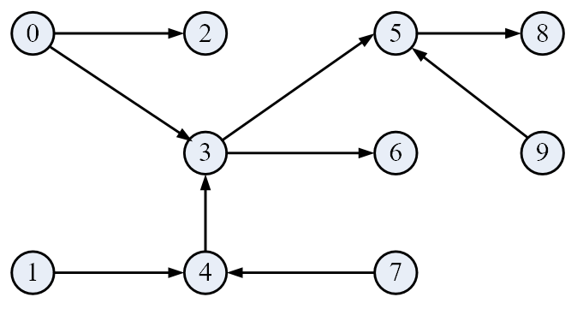
有向图的遍历
v₀
v₁
遍历序列为：
0235861479
v₄
v₂
v₃
v₀ v₁ v₄ v₂ v₃

Slide 52
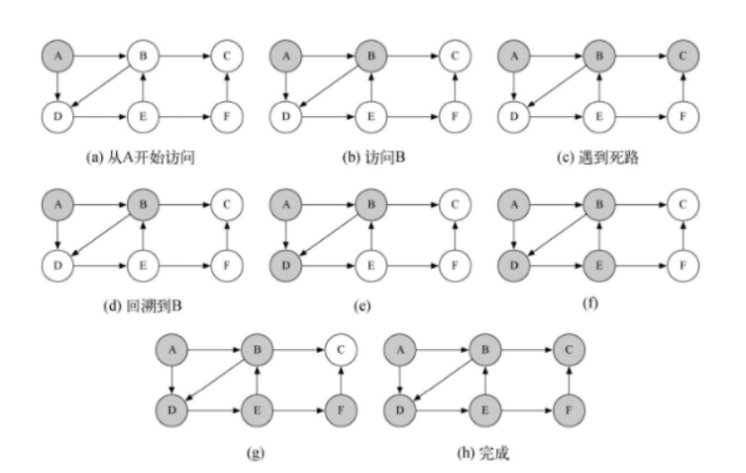
特殊的深度优先搜索
骑士周游，8*8的棋盘格子，即64个顶点，id为0-63
找到0-63的一条路径
到达某方格后无法继续时，回溯
与八皇后和迷宫求解问题类似
迷宫中的路径按马走日规则设置，从指定起点到终点，且需要经过所有方格，即路径长度为格子数减1。
图中共n个顶点，给定两个顶点u,v，求解一条长度为k(k=n-1)的简单路径。

Slide 53
广度优先搜索

Slide 54
广度优先搜索（BFS）
广度优先搜索（BFS）即广度优先遍历，简称广度遍历，类似于树的层次遍历。
从图中某顶点v出发的广度优先遍历BFS(v)的过程为：首先访问v，然后依次访问v的各个未被访问过的邻接点设为u₁, u₂, …, u_{m}，接着依次访问u₁, u₂, …, u_{m}的各个未被访问的邻接点设为w₁, w₂,…, w_{k}，接着依次访问w₁, w₂, …, w_{k}的各个未被访问的邻接点，以此类推，直至图中所有已被访问的顶点的邻接点都被访问到。
访问某顶点的未被访问过的邻接点的顺序是任意的，以下按邻接点编号递增序访问。

Slide 55
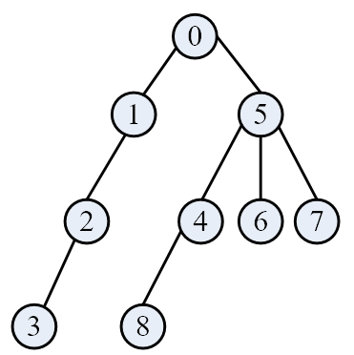
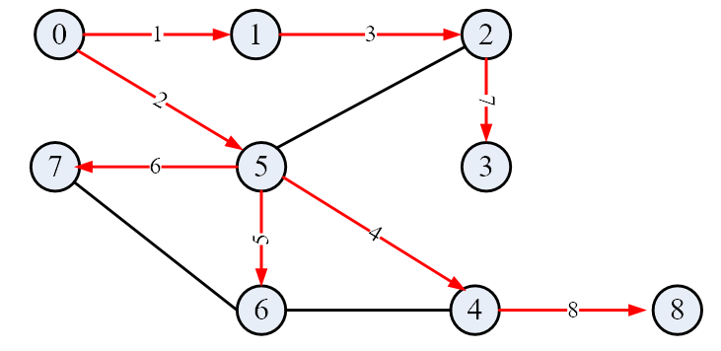
BFS遍历过程
广度优先搜索生成树
遍历序列015246738

Slide 56
非连通图和有向图的BFS遍历
对于不连通的图或有向图，只要依次检查图中每一个顶点v_{i}，如果顶点v_{i}未被访问过，则从它出发进行BFS(v_{i})遍历即可。
如右图非连通图，依次检查A-F的每个顶点是否已被访问过；
首先从A出发，可访问到BEC；
依次检查顶点B和C，无需从它们出发遍历；
接下来从D出发，可访问到F；
无需从E和F遍历。遍历结束。整个遍历序列为ABECDF。

Slide 57
非连通图和有向图的BFS遍历
v₀
v₁
v₄
v₂
v₃
广度优先遍历序列：
v₀ v₁ v₂ v₄ v₃

Slide 58
单选题
5分
7. 对任意一个图，从某顶点出发进行一次深度优先或广度优先遍历，可访问图的所有顶点。
A
正确
B
错误
提交

Slide 59

单选题
5分
8. 对于图6-2所示无向图，从顶点v0出发的深度优先遍历序列可能是（ ）。
A
v0v2v3v1
B
v0v3v2v1
C
v0v2v1v3
D
v0v1v3v2
提交

Slide 60
单选题
5分
9. 对于图6-2所示无向图，从顶点v0出发的广度优先遍历序列可能是（ ）。
A
v0v2v3v1
B
v0v3v2v1
C
v0v2v1v3
D
v0v1v3v2
提交

Slide 61
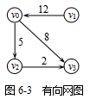
单选题
5分
10. 对于图6-3所示有向网图，深度优先遍历序列可能是（ ）。
A
v0v1v2v3
B
v0v2v3v1
C
v0v3v1v2
D
v0v1v3v2
提交

Slide 62
单选题
5分
11. 对于图6-3所示有向网图，广度优先遍历序列可能是（ ）。
A
v0v1v2v3
B
v0v2v3v1
C
v0v3v1v2
D
v0v1v3v2
提交

Slide 63
图的存储结构

Slide 64
说明
四种类型：无向图、无向网、有向图和有向网。这四种类型的图的存储和操作方法基本相似，但有细节上的差别，有各自不同的应用场景。
由于图本身的复杂性，并且不同应用场合下所处理的图的类型是确定的，我们对不同类型的图分别进行定义。

Slide 65
存储内容
不管什么类型的图，需要存储的信息都包括：
（1）顶点信息：包括目前的顶点个数，每个顶点的值等。
通常将顶点存储于一维数组中。
在实际情况下，顶点有其确定的含义，比如一个地点、一个人等。
为简单起见，默认图中每个顶点的值为一个字符。
由于存储时经常给每个顶点一个编号，常直接将编号作为顶点的标识。
（2）边信息：包括具体的边数，以及每条边的信息，即该边的起点和终点，对于带权图，还需表示边的权值。
常见的存储方案主要有邻接矩阵和邻接表。

Slide 66
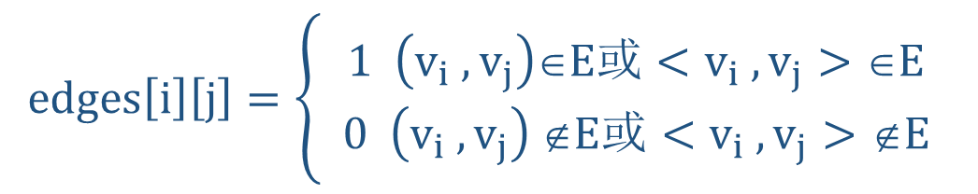
邻接矩阵表示法
用一个一维数组存储图中所有的顶点，用一个矩阵存储图中所有的边。
假设图G=(V, E)含有n(n>0)个顶点，
所有顶点进行编号并按编号次序存储在长度为n的一维数组vertex中，
图的邻接矩阵edges是一个n行n列的方阵，假设v_{i}表示编号为i的顶点，对于无权图，邻接矩阵定义为：
$$edges\left[i\right]\left[j\right]=\left\{\begin{matrix}1 \left(v_{i} ,v_{j}\right)∈E或<v_{i} ,v_{j}>∈E \\ 0 \left(v_{i} ,v_{j}\right) ∉E或<v_{i} ,v_{j}>∉E \end{matrix}\right.$$

Slide 67
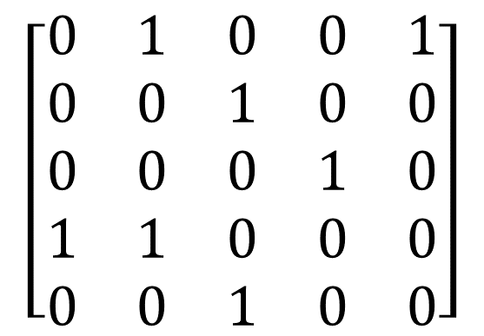
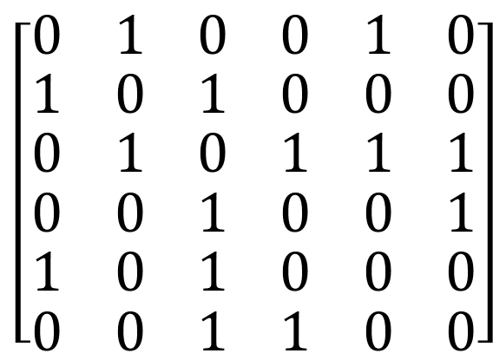
无权图的邻接矩阵
A B C D E F
各顶点按顶点值的字母序进行编号
A
B
C
D
E
F
$$\left[\begin{matrix}\begin{matrix}0 & 1 & 0 & 0 & 1 & 0 \\ 1 & 0 & 1 & 0 & 0 & 0 \\ 0 & 1 & 0 & 1 & 1 & 1 \\ 0 & 0 & 1 & 0 & 0 & 1 \\ 1 & 0 & 1 & 0 & 0 & 0 \\ 0 & 0 & 1 & 1 & 0 & 0\end{matrix}\end{matrix}\right]$$
对称矩阵
A B C D E
A
B
C
D
E
$$\left[\begin{matrix}\begin{matrix}0 & 1 & 0 & 0 & 1 \\ 0 & 0 & 1 & 0 & 0 \\ 0 & 0 & 0 & 1 & 0 \\ 1 & 1 & 0 & 0 & 0 \\ 0 & 0 & 1 & 0 & 0\end{matrix}\end{matrix}\right]$$

Slide 68
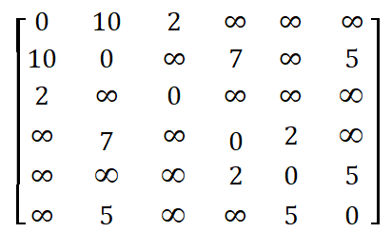
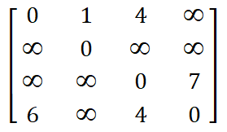
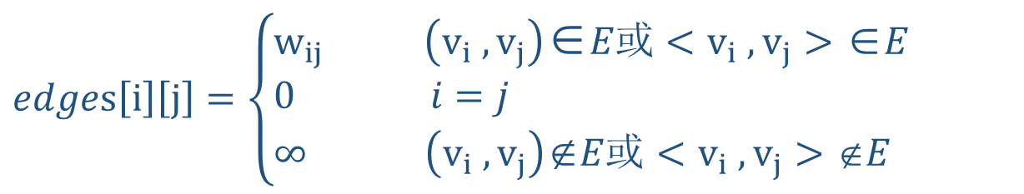
带权图的邻接矩阵
对于带权图，假设w_{ij}代表边(v_{i}, v_{j})或<v_{i}, v_{j}>上的权值，则邻接矩阵定义为：
$$edges\left[i\right]\left[j\right]=\left\{\begin{aligned}&w_{ij} \left(v_{i} ,v_{j}\right)∈E或<v_{i} ,v_{j}>∈E \\ &0 i=j \\ &∞ \left(v_{i} ,v_{j}\right)∉E或<v_{i} ,v_{j}>∉E \end{aligned}\right.$$
通过邻接矩阵，可以获得图的边数、顶点的度值等图的基本信息，实现图的各种基本操作。

Slide 69
单选题
5分
1. 无向图的邻接矩阵一定是对称的，有向图的邻接矩阵一定是不对称的。
A
正确
B
错误
提交

Slide 70
单选题
5分
2. 用邻接矩阵存储图，所占用的存储空间大小只与图中顶点个数有关，与图的边数无关。
A
正确
B
错误
提交

Slide 71
单选题
5分
3. 图采用邻接矩阵存储，查找某顶点的所有邻接点，时间复杂度是（ ）。
A
O(1)
B
O(n)
C
O(n+e)
D
O(n²)
提交

Slide 72
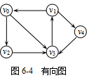
主观题
10分
4. 对于图6-4所示有向图，画出邻接矩阵存储示意图。
正常使用主观题需2.0以上版本雨课堂
作答

Slide 73
邻接矩阵的类定义
图的抽象数据类型定义？
ADT Graph
DataModel
…
Operation
CreatGraph：图的建立
DestroyGraph：图的销毁
DFSTraverse：深度优先遍历图
BFSTraverse：广度优先遍历图
endADT
const int MaxSize = 10; template <typename DataType> class MGraph{ public: MGraph(DataType a[ ], int n, int e); void DFSTraverse(); void DFS(int v,int visited[MaxSize]); void BFSTraverse(); void BFS(int v,int visited[MaxSize]); private: DataType vertex[MaxSize]; int edge[MaxSize][MaxSize]; int vertexNum, edgeNum; };

Slide 74
构造函数
建立一个图的函数原型是什么？
构造函数做什么？
CreatGraph
输入：n 个顶点 e 条边
功能：图的建立
输出：构造一个含有 n 个顶点 e 条边的图
vertex =
v₀ v₁ v₂ v₃
v₀ v₁ v₂ v₃
v₀
v₁
v₂
v₃
0 1 0 1
1 0 1 1
0 1 0 0
1 1 0 0
a =
v₀ v₁ v₂ v₃
edge =
v₀
v₃
vertexNum edgeNum
4 4
v₁
v₂

Slide 75
伪代码
算法：MGraph
输入：顶点的数据a[n]，顶点个数n，边的个数e
输出：图的邻接矩阵
1. 存储图的顶点个数和边的个数；
2. 将顶点信息存储在一维数组vertex中；
3. 初始化邻接矩阵edge；
4. 依次输入每条边并存储在邻接矩阵edge中：
4.1 输入边依附的两个顶点的编号 i 和 j；
4.2 将edge[i][j]和edge[j][i]的值置为 1；

Slide 76
算法描述
template <typename DataType> MGraph<DataType> :: MGraph(DataType a[ ], int n, int e) { int i, j, k; vertexNum = n; edgeNum = e; for (i = 0; i < vertexNum; i++) //存储顶点 vertex[i] = a[i]; for (i = 0; i < vertexNum; i++) //初始化邻接矩阵 for (j = 0; j < vertexNum; j++) edge[i][j] = 0; for (k = 0; k < edgeNum; k++) { //依次输入每一条边 std::cin>> i >> j; //输入边依附的两个顶点的编号 edge[i][j] = 1; edge[j][i] = 1; //置有边标志 }}

Slide 77
深度遍历
template <typename DataType> void MGraph<DataType>::DFSTraverse(){ int visited[MaxSize]={0}; for (int v=0;v<vertexNum;v++) if (visited[v]==0) DFS(v,visited); }
0 1 2 3
template <typename DataType> void MGraph<DataType> :: DFS(int v,int visited[MaxSize]) { std::cout << vertex[v]; visited[v] = 1; for (int j = 0; j < vertexNum; j++) if (edge[v][j] == 1 && visited[j] == 0) DFS( j ,visited); }
v₀ v₁ v₂ v₃
v₀ v₁ v₂ v₃
v₀
v₁
v₂
v₃
0 1 0 1
1 0 1 1
0 1 0 0
1 1 0 0
O(n²)
时间复杂度？

Slide 78
广度遍历
1. 队列 Q 初始化;
2. 访问顶点 v ; 修改标志visited [v] = 1; 顶点 v 入队列 Q;
3. while (队列 Q 非空)
3.1 w = 队列 Q 的队头元素出队;
3.2 对顶点 w 的所有邻接点j，
如果 j 未被访问，则：
访问顶点 j ; 修改标志visited[j] = 1; 顶点 j 入队列 Q；

Slide 79
广度遍历
template <typename DataType>
void MGraph<DataType> :: BFS (int v,int visited[])
{
int w, j, Q[MaxSize];
int front = -1, rear = -1;
cout << vertex[v]; visited[v] = 1; Q[++rear] = v;
while (front != rear) {
w = Q[++front];
for (j = 0; j < vertexNum; j++)
if (edge[w][j] == 1 && visited[j] == 0 ) {
cout << vertex[j]; visited[j] = 1; Q[++rear] = j;
}
}
}
用循环队列类CirQueue改写算法？
每个顶点出队 1 次
O(n)
+
O(n²)
= O(n²)
找所有顶点
的邻接点
时间复杂度？

Slide 80
邻接矩阵使用
int main( ){ char ch[ ] = {'A','B','C','D','E','F'}; int i; MGraph<char> MG(ch, 6, 7); //建立具有6个顶点7条边的无向图 std::cout << "dfs:"; MG.DFSTraverse(); std::cout << "\nbfs:"; MG.BFSTraverse(); return 0; }
/* 0 1 0 4 1 2 2 3 2 4 2 5 3 5 */
dfs:ABCDFE
bfs:ABECDF

Slide 81
邻接矩阵实现特点
1）邻接矩阵中i行j列的元素表示编号为i的顶点到编号为j的顶点之间边的信息。不同的顶点编号次序对应于不同的邻接矩阵，因此图的邻接矩阵是不唯一的。
2）无向图（网）的邻接矩阵具有对称性，因此，可采用压缩存储的方式，只对其上三角（或下三角）元素进行存储。
3）对于无向图（网），若某一顶点v在一维数组vertex中的下标为i，则该顶点的度为邻接矩阵第i行中1（非无穷大且非0）的个数。
4）对于有向图（网），若某一顶点v在一维数组vertex中的下标为i，则该顶点的出度为邻接矩阵第i行中1 （非无穷大且非0）的个数，入度为邻接矩阵第i列中1 （非无穷大且非0）的个数。
5）n个顶点e条边的图，利用邻接矩阵进行存储的空间效率和对它进行整体操作的时间效率都为O(n²)，与边数e无关。因此邻接矩阵更适用于存储e很大的稠密图，而不适合存储n很大的稀疏图。

Slide 82
邻接表表示法

Slide 83
邻接表表示法
邻接表是实现稀疏图的高效方案。
用一个数组存储所有顶点信息。
对于每个顶点，除了存储该顶点的值，另外存储与该顶点关联的所有边的信息（即该顶点的所有邻接点的信息）。

Slide 84
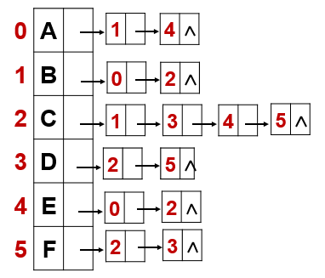
无向图的邻接表（单链表表示）
图G的邻接表中存储 A,B,C,D,E,F共6个顶点的信息，除了存储每个顶点的值之外，还附加存储该顶点的邻接点信息构成的单链表的首指针。
如顶点A存储在数组的0号下标处，在对应单链表中依次存储1和4，表示0号顶点A有1号顶点B和4号顶点E两个邻接点。
通常顶点数组中的每个元素称为顶点结点，链表中的结点则称为边结点，该链表也称为边链表。

Slide 85
无向图的邻接表
边结点没有存储邻接点的值，而存储的是编号，是为了防止信息冗余，提高空间效率；
含e条边的无向图（网），边结点总数为2e；
在无向图（网）中，i号顶点的度值即是i号边链表中边结点的个数。

Slide 86
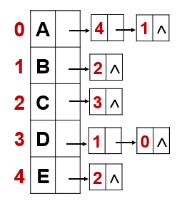
有向图的邻接表
含e条边的有向图（网），边结点总数为e；
在有向图（网）中，i号边链表中边结点的个数对应于i号顶点的出度；
i号顶点的入度则对应于所有边链表中邻接点编号为i的边结点数目。
如需经常求任意顶点的入度，可为有向图设立逆邻接表结构，此时i号边链表中存放以i号顶点结束的边<u,i>的起点u等信息。

Slide 87
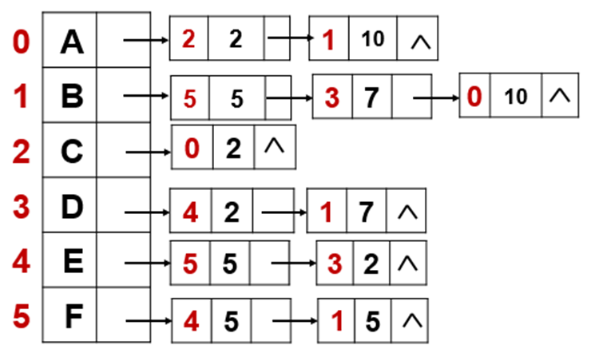
无向网的邻接表
如果是带权的图，则需在边结点中增加一个域，用于存放边的权值。

Slide 88
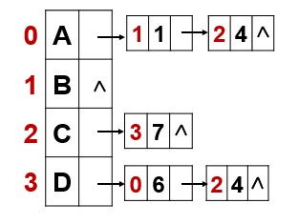
有向网的邻接表

Slide 89
邻接表表示
每一条单链表中各边结点的次序是随意的。
一般情况下，生成邻接表的算法经常按照邻接点编号的递增或递减序生成。
图的邻接表结构不唯一的。
通过图的邻接表，可以获得图的边数、顶点的度值等图的基本信息，并对图做各种基本操作。
邻接表的空间复杂度是O(n+e)

Slide 90
单选题
5分
1. 图采用邻接表存储，空间复杂度只与顶点个数有关，和边数无关。
A
正确
B
错误
提交

Slide 91
单选题
5分
2. 在图的邻接表存储中，存在两类结点：顶点表结点和边表结点。
A
正确
B
错误
提交

Slide 92
单选题
5分
3. 无向图有n个顶点e条边采用邻接表存储，查找某顶点的所有邻接点，平均情况下的时间复杂度是（ ）。
A
O(n)
B
O(n+e)
C
O(e/n)
D
O(e)
提交

Slide 93
单选题
5分
4. 某个有向图采用邻接表存储，其存储结构是唯一的。
A
正确
B
错误
提交

Slide 94
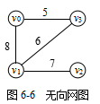
主观题
5分
5. 对于图6-6所示无向网图，给出邻接表存储示意图。
正常使用主观题需2.0以上版本雨课堂
作答

Slide 95
邻接表的类定义
template <typename DataType>
struct VertexNode
{
DataType vertex;
EdgeNode *firstEdge;
};
struct EdgeNode
{
int adjvex;
EdgeNode *next;
} ;
vertex
firstEdge
adjvex
next
v₀
v₁
0
1
2
3
v₀
v₁
v₂
v₃
1
3 ∧
0
3 ∧
3 ∧
v₃
v₂
0
1
2 ∧

Slide 96
邻接表的类定义
图的抽象数据类型定义？
const int MaxSize = 10;
template <typename DataType>
class ALGraph
{
public:
ALGraph(DataType a[ ], int n, int e);
~ALGraph( );
void DFSTraverse(int v);
void BFSTraverse(int v);
private:
VertexNode<DataType> adjlist[MaxSize];
int vertexNum, edgeNum;
};
ADT Graph
DataModel
…
Operation
CreatGraph：图的建立
DestroyGraph：图的销毁
DFSTraverse：深度优先遍历图
BFSTraverse：广度优先遍历图
endADT

Slide 97
构造函数
建立一个图的函数原型是什么？
构造函数做什么？
CreatGraph
输入：n 个顶点 e 条边
功能：图的建立
输出：构造一个含有 n 个顶点 e 条边的图
0
1
2
3
v₀
v₁
v₂
v₃
1
3 ∧
∧
0 ∧
a =
0
2 ∧
v₀ v₁ v₂ v₃
v₀
v₁
vertexNum edgeNum
4 4
v₃
v₂

Slide 98
伪代码
算法：ALGraph
输入：顶点的数据信息a[n]，顶点个数 n，边的个数 e
输出：图的邻接表
1. 存储图的顶点个数和边的个数；
2. 将顶点信息存储在顶点表中，将该顶点边表的头指针初始化为nullptr；
3. 依次输入边的信息并存储在边表中：
3.1 输入边所依附的两个顶点的编号 i 和 j；
3.2 生成边表结点 s，其邻接点的编号为 j；
3.3 将结点 s 插入到第 i 个边表的表头；

Slide 99
算法描述
template <typename DataType>
ALGraph<DataType> :: ALGraph(DataType a[ ], int n, int e)
{
int i, j, k; EdgeNode *s = nullptr;
vertexNum = n; edgeNum = e;
for (i = 0; i < vertexNum; i++) //输入顶点信息，初始化顶点表
{
adjlist[i].vertex = a[i]; adjlist[i].firstEdge = nullptr;
}
}
v₀
v₁
v₂
v₃
∧
∧
∧
∧

Slide 100
算法描述
s
template <typename DataType>
ALGraph<DataType> :: ALGraph(DataType a[ ], int n, int e)
{
int i, j, k; EdgeNode *s = nullptr;
vertexNum = n; edgeNum = e;
for (i = 0; i < vertexNum; i++)
{
adjlist[i].vertex = a[i]; adjlist[i].firstEdge = nullptr;
}
}
1
0
v₀
3 ∧
for (k = 0; k < edgeNum; k++)
{
cin >> i >> j;
s = new EdgeNode; s->adjvex = j;
s->next = adjlist[i].firstEdge;
adjlist[i].firstEdge = s;
}

Slide 101
析构函数
在邻接表存储中，须释放所有在程序运行过程中申请的的边表结点
template <typename DataType>
ALGraph<DataType> :: ~ALGraph( )
{
EdgeNode *p = nullptr, *q = nullptr;
for (int i = 0; i < vertexNum; i++)
{
p = q = adjlist[i].firstEdge;
while (p != nullptr)
{
p = p->next;
delete q; q = p;
}
}
}
0
1
2
3
v₀
v₁
v₂
v₃
1
3 ∧
∧
0 ∧
0
2 ∧

Slide 102
深度遍历
template <typename DataType>
void ALGraph<DataType> :: DFS (int v,int visited[])
{
int j; EdgeNode *p = nullptr;
cout << adjlist[v].vertex; visited[v] = 1;
p = adjlist[v].firstEdge;
while (p != nullptr)
{
j = p->adjvex;
if (visited[j] == 0) DFS(j,visited);
p = p->next;
}
}

Slide 103
广度遍历
template <typename DataType>
void ALGraph<DataType> :: BFS(int v,int visited[])
{
int w, j, Q[MaxSize]; int front = -1, rear = -1;
EdgeNode *p = nullptr;
cout << adjlist[v].vertex; visited[v] = 1; Q[++rear] = v;
while (front != rear)
{
w = Q[++front];
p = adjlist[w].firstEdge;
while (p != nullptr)
{
j = p->adjvex;
if (visited[j] == 0) {
cout << adjlist[j].vertex; visited[j] = 1; Q[++rear] = j;
}
p = p->next;
}
}
每个顶点出队 1 次
O(n)
+
O(e)
= O(n+e)
找所有顶点
的邻接点

Slide 104
int main( ){ char ch[ ] = {'A','B','C','D','E','F'}; int i; ALGraph<char> ALG(ch, 6, 7); //建立具有4个顶点5条边的无向图 std::cout << "dfs:"; ALG.DFSTraverse(); //从顶点i出发进行深度优先遍历 std::cout << "\nbfs:"; ALG.BFSTraverse(); //从顶点0出发进行广度优先遍历 return 0; }
0 4
0 1
1 2
2 5
2 4
2 3
3 5
dfs:ABCDFE
bfs:ABECDF

